Slide 1
Access Modifier trong Java
Hướng dẫn: Pham Ngoc Huy

Slide 2
Mục tiêu – Objective
Các loại Access Modifier (AM)
public
private
protected
Mặc định
Demo

Slide 3
Access Modifier là gì?
Sử dụng khai báo cho
Cho biến
Interface
Class
Method
Thể hiện mức độ truy cập từ class, interface, khác tới nó.

Slide 4
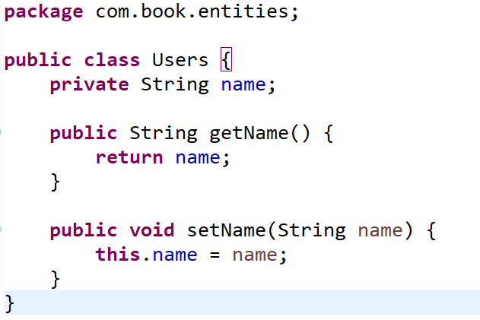
Ví dụ
“name” chỉ cho phép truy cập trong class User
Các class khác được phép gọi tới getter và setter

Slide 5
Thể hiện tính bao đóng của Java, chỉ cho phép truy cập “name” qua phương thức getter và setter

Slide 6
Các loại Access Modifier
4 loại
Private
Public
Mặc định
Protected

Slide 7
Cách sử dụng
Không sử dụng mặc định private|public|protected String name;
Nếu không sử dụng 3 từ khóa còn lại
String name

Slide 8
AM với Class
Không thể private, protected với class
Lỗi compiler

